Slide 1
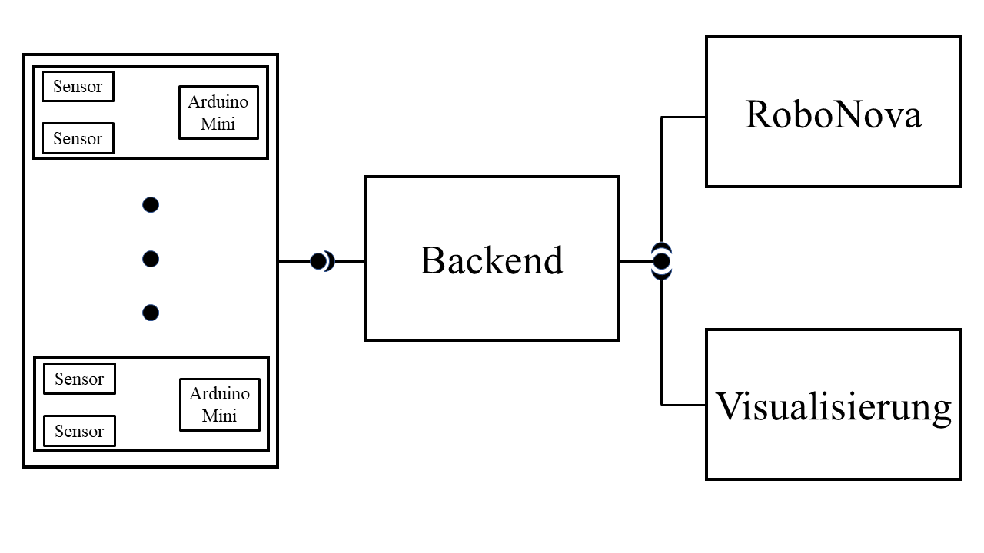
Arduino&SensorikKommunikationBackendVisualisierungRoboNova
RoboMirror
Notes:
Robonova ist Endpunkt aller vorherigen Schritte
Anschauliches Ergebnis

Slide 2
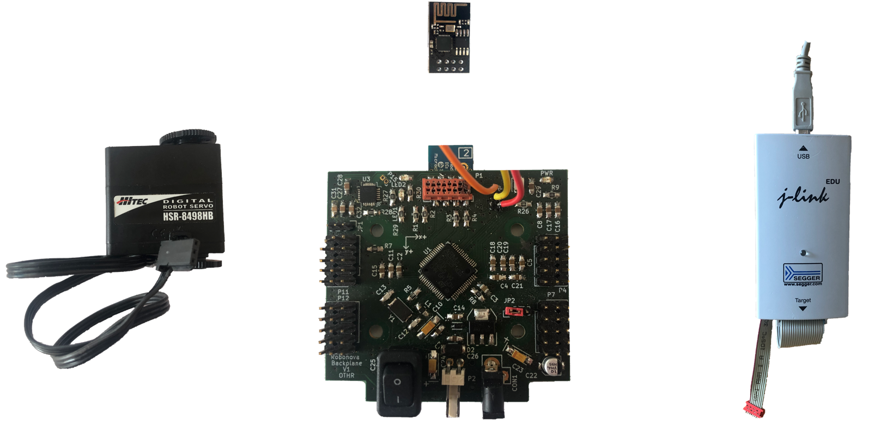
Notes:
4 wichtigsten Themen für den Robonova:
Steuerplatine
Debugging + Toolchain am PC
WiFi Modul
Servo Motoren
Steuerplatine:
Custom entwickelte Platine
Prozessor: STM32F405RG – 32bit Arm Processor
BLE Chip –unbenutzt
MPU 6050 –unbenutzt (gyro, beschl. Motion Processo)
User-LEDs
4 UART header für Servos
1 UART für BLE bzw. WiFi Modul
Debug header

Slide 3



Debugger/Toolchain
10%
Segger j-link Debugger
Toolchain:
Notes:
Debugger per JTAG
Toolchain:
STM32CubeMX: Generierung des Standardcode (Startup, Modul initialisierung, etc.) ähnlich zu DAVE bei xe169
IDE: visual studio code + Cortex debug addon
Gnu make zum compilieren
Addon bietet Konfiguration zur Debugging Schnittstelle: j-link software wählen etc.
Addon bietet: Breakpoints, Stepping, SFRs auslesen…

Slide 4
Notes:
Wifi Modul auf UART header
Header eigentlich zum brücken der Verbindung zw MC und BLE modul gedacht
Header hat zu kleine Pitch -> anlöten der Kabel

Slide 5
WiFi Modul
20%
Reines Auslesen der empfangenen Daten
Konfiguration der UART-Instanz
Empfangen der Daten
Wandeln der Daten in brauchbare Information
Notes:
Keine Ansteuerung des Moduls

Slide 6
Notes:
Servo Motor:
HSR-8498HB
Ca 180-190 Grad steuerwinkel
MC wurde durch Atmega 328P ersetzt -> eigenes Protokoll
Wird über UART Bus angesteuert
Header:
3 linien: GND, V, Signal
Pro header 5 mögliche Servos
1 header/Uart funktioniert nicht -> wurde durch UART Splitter umgangen

Slide 7
Servo Motoren
50%
Treiber
Ansteuerung
Software
Notes:
Treiber: Seitens Steuerplatine
Funktionen: Position setzten/lesen, Geschw. setzten, aktivieren, reset
Von vorherigem Team erhalten und an eigene Bedürfnisse angepasst
Ansteuerung: Steuerplatine
Empfangene Daten verarbeiten und über Treiber an Motoren weitergeben
Servo Software: Servomotor
Code des Atmega328P zur konkreten Ansteuerung des Motors anpassen
Problem:
Servos haben zu wenig Drehmoment -> zu viel Gewicht/Widerstand für Servo in manchen Situationen
Roboter kann nicht von selbst aufstehen, da auf beine zu viel Gewicht lastet
Anfängliches Ziel:
Software auf den Servos anpassen und flashen um Problem zu lösen
Hat in Praxis nicht funktioniert
Neues Ziel: gute Dokumentation für folgende Teams damit diese das Machen können

Slide 8
Herausforderungen
20%
Existierende Dokumentation
Viele Eigenbau-Lösungen
Teammitglieder größtenteils alleingestellt
Kein Zugang zum Labor
Notes:
Doku: fehlende Informationen, falsche Informationen, unklarheiten
Eigenbau: Debugger scheint wackler zu haben, viel Lötverbindungen statt steckverbindung -> anfällig für Defekte,…
Team: effektiver
Labor: effektiver, leichterer Kommunikation/Austausch, hardware im Labor statt immer wieder holen

Slide 9
Fazit
Gute Dokumentation ist wichtig
Auf alte/bestehende Arbeit aufbauen ist schwierig
In gegebenen Treibern fehlen manchmal wichtige Funktionen

Slide 10
Arduino&SensorikKommunikationBackendVisualisierungRoboNova
RoboMirror

